Slide 1
Pruebas de Caja Blanca
Cristian Giovanni Castrillón Arias

Slide 2
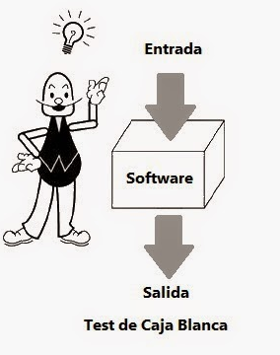
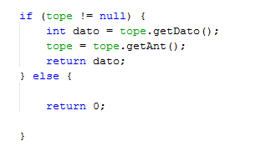
Caja blanca

Slide 3
Diseño de casos de Prueba
se centran en los detalles procedimentales del software, por lo que su diseño está fuertemente ligado al código fuente. El tester escoge distintos valores de entrada para examinar cada uno de los posibles flujos de ejecución del programa y cerciorarse de que se devuelven los valores de salida adecuados.Se plantean distintos caminos de ejecución alternativos y se llevan a cabo para observar los resultados y contrastarlos con lo esperado.
En los sistemas orientados a objetos, las pruebas de caja blanca pueden aplicarse a los métodos de la clase.

Slide 4
Tipos de cobertura
Cobertura de sentencias: cada sentencia o instrucción del programa se ejecute al menos una vez.
Cobertura de condiciones: cada condición de cada decisión adopte el valor verdadero al menos una vez y el falso al menos una vez
Criterio de ciclos: Consiste en exigir el criterio de cobertura obligando a que se cumpla.
Criterio de condición múltiple: Debe garantizar todas las combinaciones posibles de las condiciones dentro de cada decisión.

Slide 5
Tipos de cobertura
EJEMPLO 1:
var a=10;
Var b=5;
a=a-b
EJEMPLO 2:
si (a>b)
entonces a=a-b
fin_si
EJEMPLO 3:
i=1
mientras (v[i]<>b) y(i<>5)
hacer
i=i+1;
fin_mientras
EJEMPLO 4:
si (a>b) y (b es primo)
entonces a=a-b
fin_si

Slide 6
Tipos de Prueba
Flujo de datos.
Camino básico.

Slide 7
Flujo de Datos
El diagrama de flujo de control es anotado con información sobre cómo se definen usan las variables del programa.
Para este tipo de prueba hay diferentes técnicas: cobertura caminos, cobertura de sentencia, cobertura de ramas
El criterio más fuerte busca probar todos los caminos de definición-uso:

Slide 8
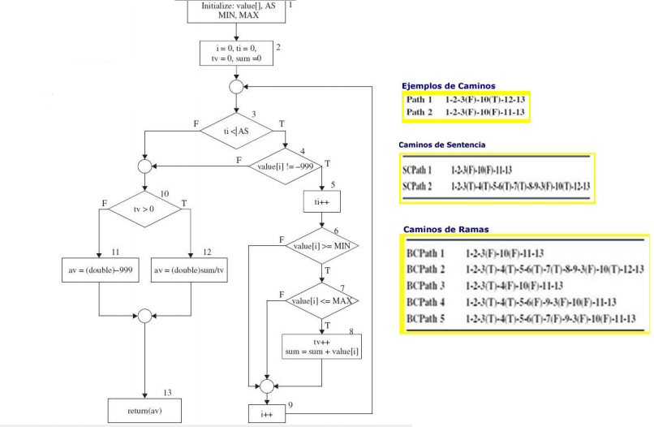

Slide 9
Flujo de Datos
Control de caminos: no es muy pracitco por la cantidad de rutas, es adecuado cuando hay fallas en el software.
Caminos de sentencia: El problema básico es seleccionar unos pocos caminos que recorran todos los nodos de un control de flujo.
Caminos de rama: se caracteriza por:
Todos los nodos rectángulo debe tener como máximo una rama de salida.
Todos los nodos de diamante tiene dos ramas de salida.
Cobertura de ramas completa significa la selección de un número de caminos de manera que cada rama se incluyeen al menos una ruta.

Slide 10
Prueba del camino básico
La prueba del camino básico es una técnica de prueba de la caja blanca propuesta por Tom McCabe.
La idea es derivar casos de prueba a partir de un conjunto dado de caminos independientes por los cuales puede circular el flujo de control.
Camino independiente es aquel que introduce por lo menos una sentencia de procesamiento (o condición) que no estaba considerada en el conjunto de caminos independientes calculados hasta ese momento.
Para obtener el conjunto un conjunto de caminos independientes se construirá el Grafo de Flujo asociado y se calculará su Complejidad Ciclomática.

Slide 11
Prueba del camino básico: Grafos de Flujo
El flujo de control de un programa puede representarse por un grafo de flujo.
Nodos: una o varias sentencias.
Aristas: líneas que unen dos nodos.
Regiones: áreas delimitadas por aristas y nodos. Cuando se contabilizan las regiones de un programa debe incluirse el área externa como una región más.
Nodos Predicado: Cuando en una condición aparecen uno o más operadores lógicos (AND, OR, XOR,...) se crea un nodo distinto por cada una de las condiciones simples. Cada nodo generado de esta forma se denomina nodo predicado.

Slide 12
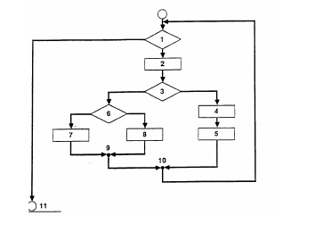
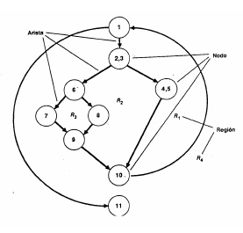
Ejemplo

Slide 13
Prueba del camino básico: Grafos de Flujo
Ejemplo:
SI a O b
Entonces
hacer x
Si No
hacer y
FinSI
Nodos
Predicado
a
Falso
Cierto
b
x
Falso
Cierto
y
x

Slide 14
Prueba del camino básico: Complejidad Ciclomática
Complejidad ciclomática de un grafo de flujo, V(G), indica el número máximo de caminos independientes en el grafo.
Puede calcularse de tres formas alternativas:
El número de regiones en que el grafo de flujo divide el plano.
V(G) = A - N + 2, donde A es el número de aristas y N es el número de nodos.
V(G) = P + 1, donde P es el número de nodos predicado.

Slide 15
Prueba del camino básico: Complejidad Ciclomática
R4
V(G) = 4
El grafo de la figura delimita cuatro regiones.
11 aristas - 9 nodos + 2 = 4
3 nodos predicado + 1 = 4
Numero regiones: 4
1
2
R3
4
3
R2
6
R1
5
7
R4
8
9

Slide 16
Prueba del camino básico: Complejidad Ciclomática
El conjunto de caminos independientes del grafo será 4.
Camino 1: 1-9
Camino 2: 1-2-4-5-7-8-1-9
Camino 3: 1-2-4-6-7-8-1-9
Camino 4: 1-2-3-8-1-9
Cualquier otro camino no será un camino independiente, p.e.,
1-2-4-5-7-8-1-2-3-8-1-2-4-6-7-8-1-9
ya que es simplemente una combinación de caminos ya especificados
Los cuatro caminos anteriores constituyen un conjunto básico para el grafo
1
2
4
3
6
5
7
8
9

Slide 17
Prueba del camino básico: Derivación de casos de prueba
El método de prueba del camino básico se puede aplicar a un diseño procedural detallado (pseudocódigo) o al código fuente de la aplicación.
Pasos para diseñar los casos de prueba:
Se etiqueta el código fuente, o el pseudocódigo, enumerando cada instrucción y cada condición simple.
A partir del código fuente etiquetado, se dibuja el grafo de flujo asociado.
Se calcula la complejidad ciclomática del grafo.
Se determina un conjunto básico de caminos independientes.
Se preparan los casos de prueba que obliguen a la ejecución de cada camino del conjunto básico.

Slide 18
Prueba del camino básico: Derivación de casos de prueba
4
Casos de Prueba
Un caso por cada camino
Valores concretos
para los datos
de entrada y de salida
Código Fuente
(Pseudocódigo)
Etiquetado
1
3
Caminos Independientes
(<= CC)
Cada nuevo camino incluye
una arista no contemplada
en los anteriores caminos
1
2
3
4
5
4
2
6
Complejidad Ciclomática
A - N + 2
N.Predicado + 1
Regiones Internas + 1
Grafo de Flujo

Slide 19
Prueba del camino básico: Derivación de casos de prueba
void calcula_e_imprime_media(float x, float y)
{
float resultado;
resultado = 0.0;
if (x < 0 || y < 0)
printf(“x e y deben ser positivos”);
else {
resultado = (x + y)/2;
printf(“La media es %f\n”, resultado);
}
}
1
3
2
4
5
6

Slide 20
Prueba del camino básico: Ejemplo
1
V(G) = 3 regiones. Por lo tanto, hay que
determinar tres caminos independientes.
- Camino 1: 1-2-3-5-6
- Camino 2: 1-2-4-6
- Camino 3: 1-2-3-4-6
Casos de prueba para cada camino:
Camino 1: x=3, y= 5, rdo=4
Camino 2: x=-1, y=3, rdo=0, error
Camino 3: x=4, y=-3, rdo=0, error
X<0
2
Falso
Cierto
Y<0
3
4
Falso
Cierto
5
4
6

Slide 21
Ejercicios
Realizar técnica de caja blanca:

